Slide 1
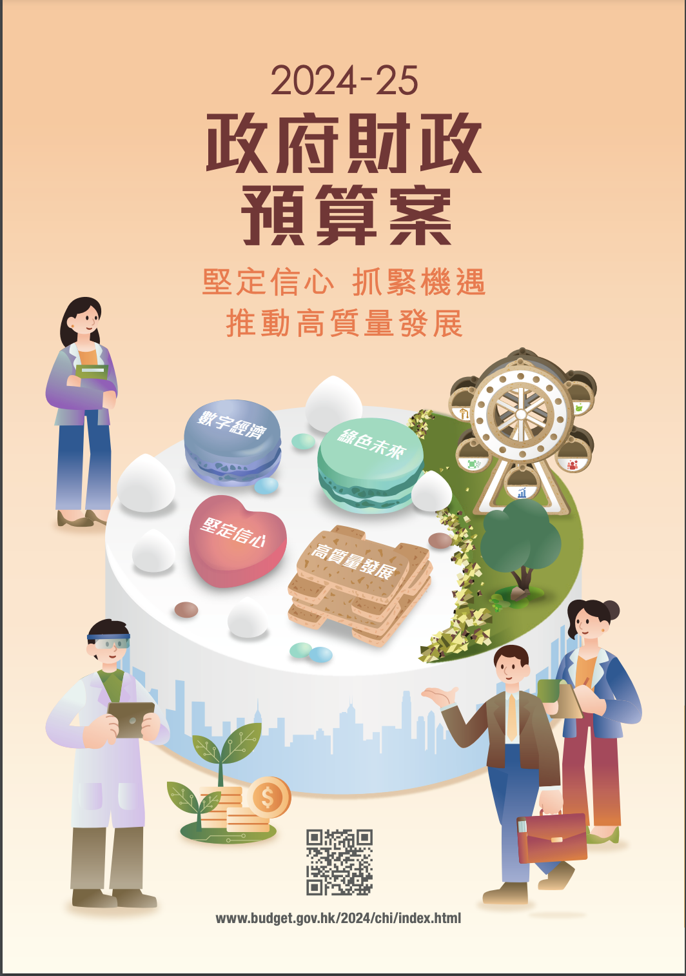
2024-2025財政預算案
香港政公教育
專注香港公務員考試
資料來源:2024-2025財政預算案
https://www.budget.gov.hk/2024/chi/pdf/Budget24-25_Chi_Leaflet.pdf
《基本法》第107條規定,特區政府財政預算“以量入. 為出為原則,力求收支平衡,避免赤字,並與本地生產總值的. 增長率相適應。
《基本法》第108條規定, 香港特別行政區實行獨立的稅收制度。 香港特別行政區參照原在香港實行的低稅政策，自行立法規定稅種、稅率、稅收寬免和其他稅務事項。

Slide 2
2024-2025財政預算案
香港政公教育
專注香港公務員考試
最新的財政預算案，講d咩? 評價一下
你覺得最新最新的財政預算案好唔好?
(追問) 你讚唔讚成公務員減人工?

Slide 3
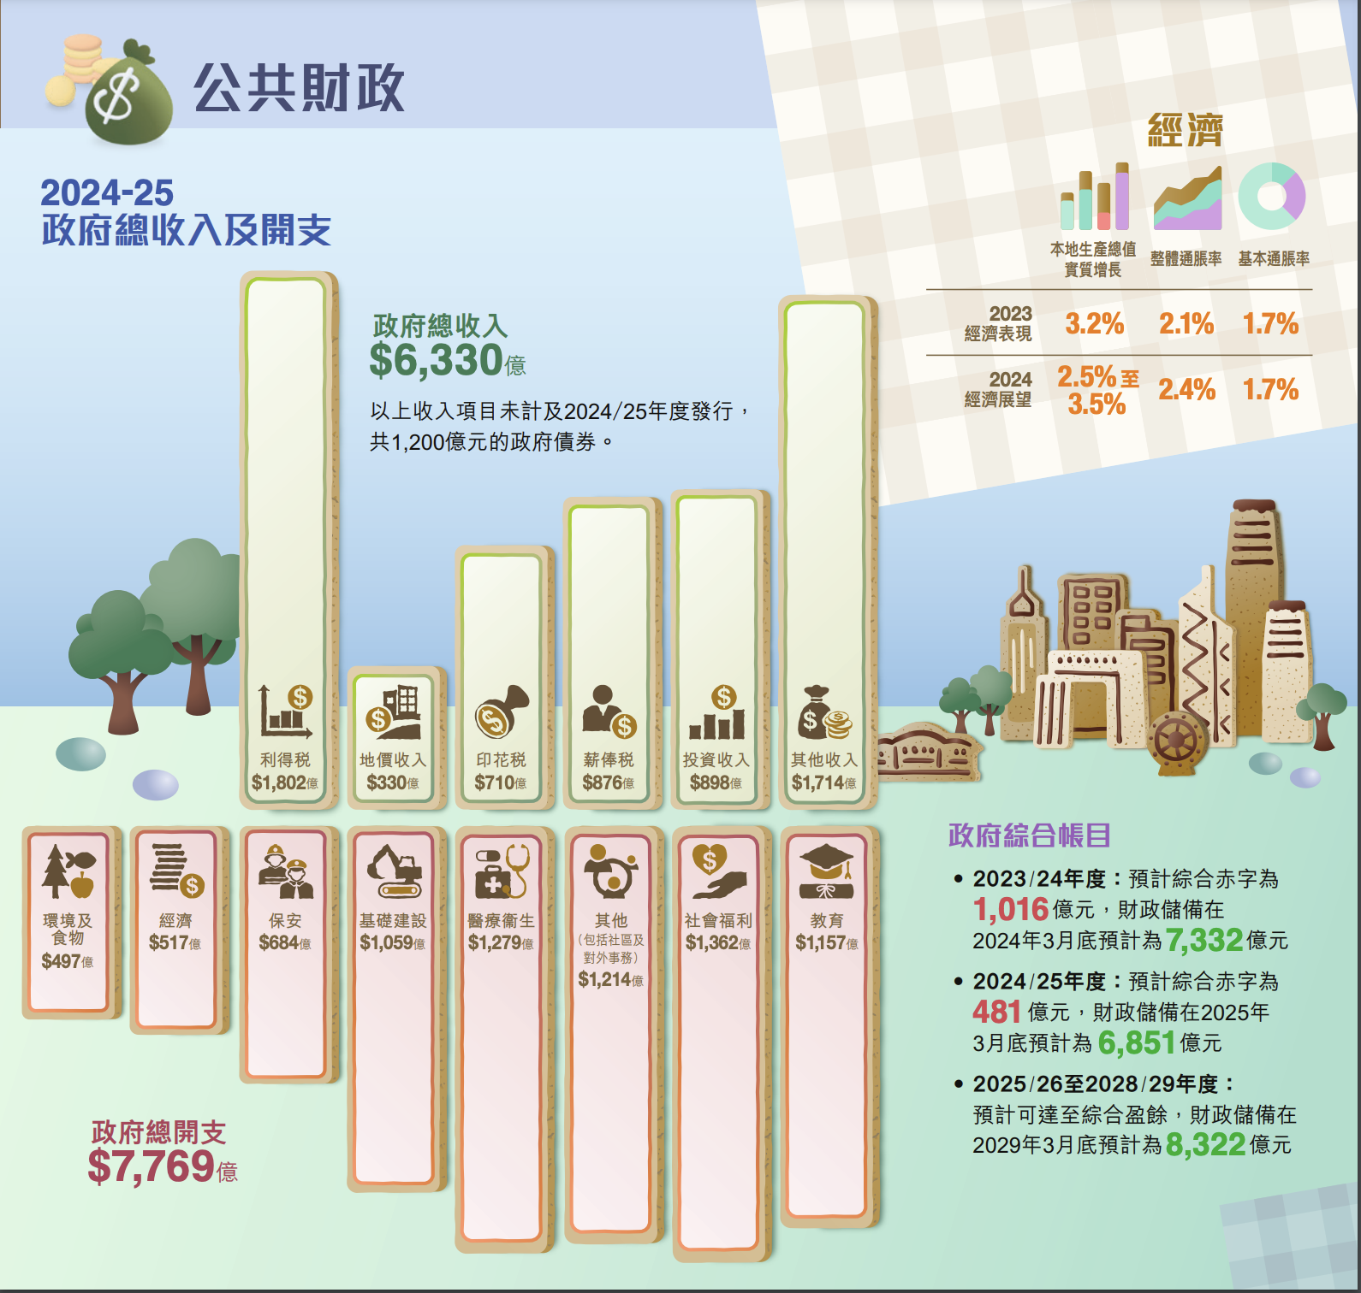
2024-2025財政預算案
香港政公教育
專注香港公務員考試

Slide 4
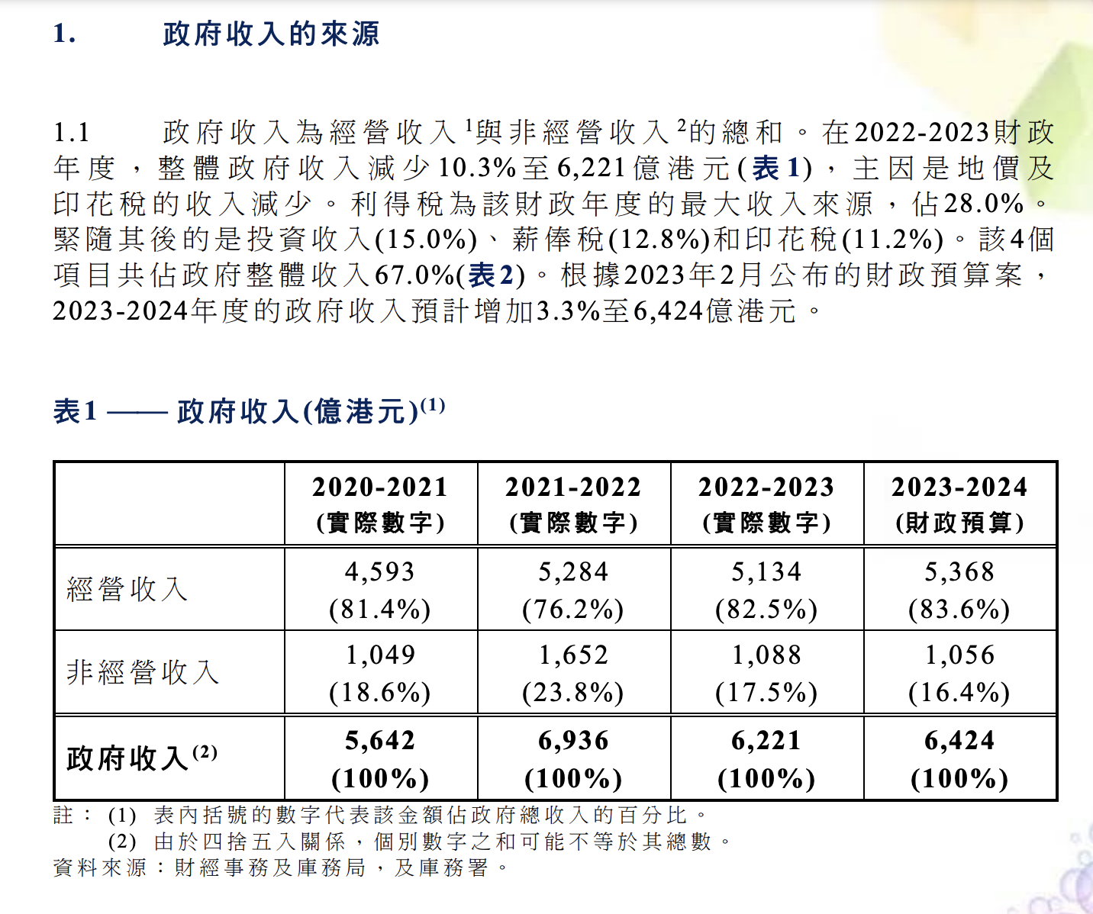
2024-2025財政預算案
香港政公教育
專注香港公務員考試

Slide 5
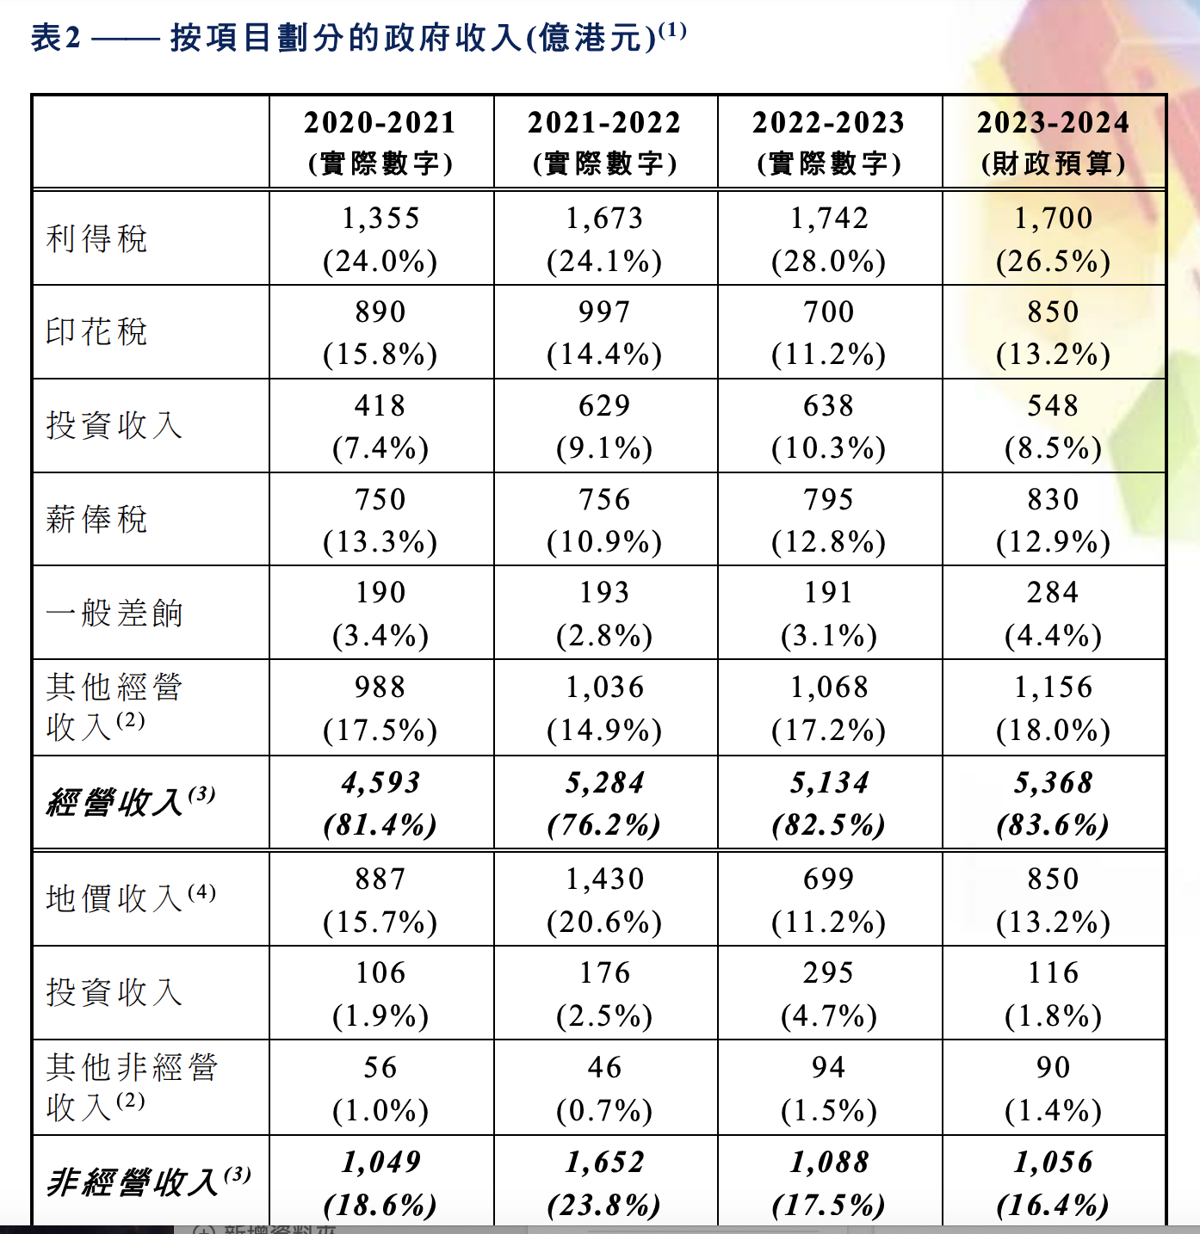
2024-2025財政預算案
香港政公教育
專注香港公務員考試

Slide 6
2024-2025財政預算案
香港政公教育
專注香港公務員考試

Slide 7
2024-2025財政預算案
香港政公教育
專注香港公務員考試

Slide 8
2024-2025財政預算案
香港政公教育
專注香港公務員考試
全面撒辣: (撒消住宅物業需求管理措施)
買家類型 | 預算案前 | 預算案後
境外客，公司客 | 需繳BSD╴NRSD合並樓價15% | 只需繳交從價印花稅 最高僅樓價4.25%
炒家 | 兩年內轉售需繳SSD樓價10%-20% | 賣樓無需繳付SSD

Slide 9
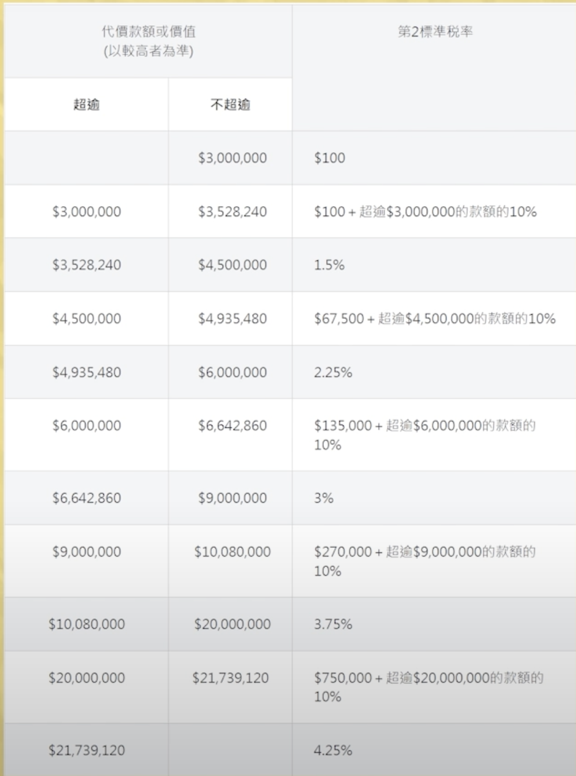
2024-2025財政預算案
香港政公教育
專注香港公務員考試

Slide 10
2024-2025財政預算案
香港政公教育
專注香港公務員考試
GDP公式為：GDP = C + I + G + (X-M)。
●民間消費支出 (C)：一國民眾所有的消費金額加總。 ●固定投資 (I)：一國的固定資產投資，為非居住性投資與居住性投資的加總，其中非居住性投資指的是，如機械、廠房；居住性投資指的是，如住宅等。 ●政府支出 (G)：一國政府的消費與支出的金額加總。 ●淨出口 (X-M)：一國的出口總金額 (X)，減掉進口總金額 (M)，也就是淨出口額
北部都會區，交椅洲人工島
交椅洲人工島推遲 政府去年底發表「明日大嶼」交椅洲人工島項目的最新造價估算為5800億。原文網址: 交椅洲人工島｜甯漢豪指5800億屬初步估算 分20年攤分目標不超支

Slide 11
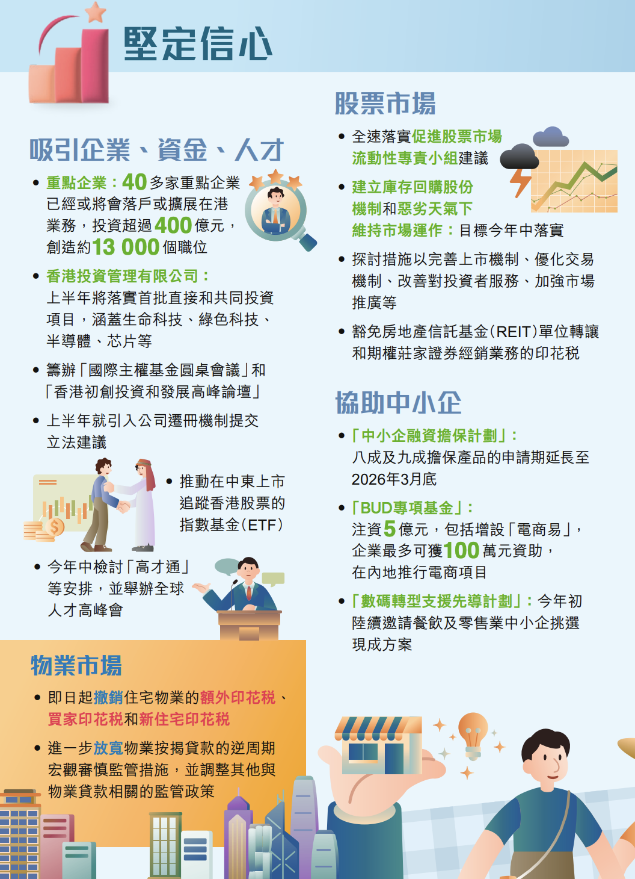
2024-2025財政預算案
香港政公教育
專注香港公務員考試

Slide 12
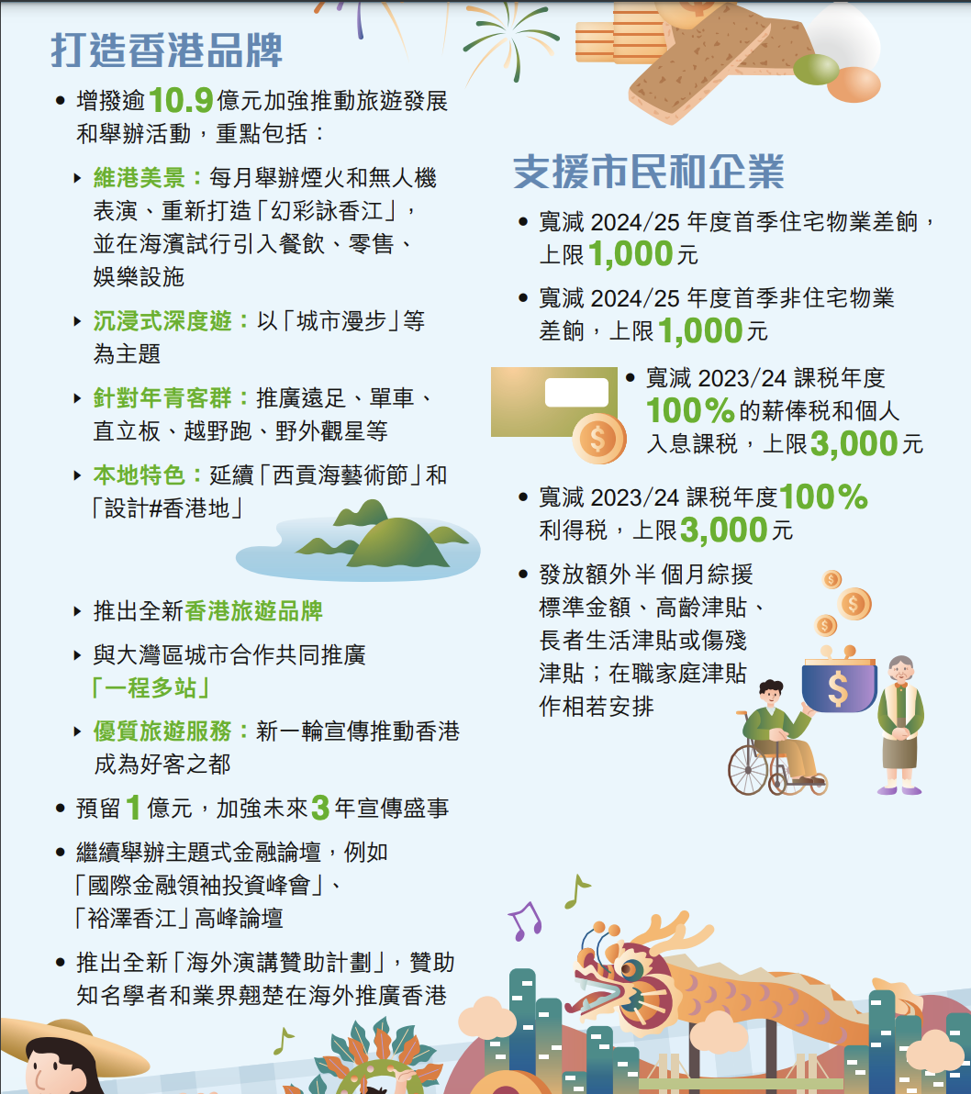
2024-2025財政預算案
香港政公教育
專注香港公務員考試

Slide 13
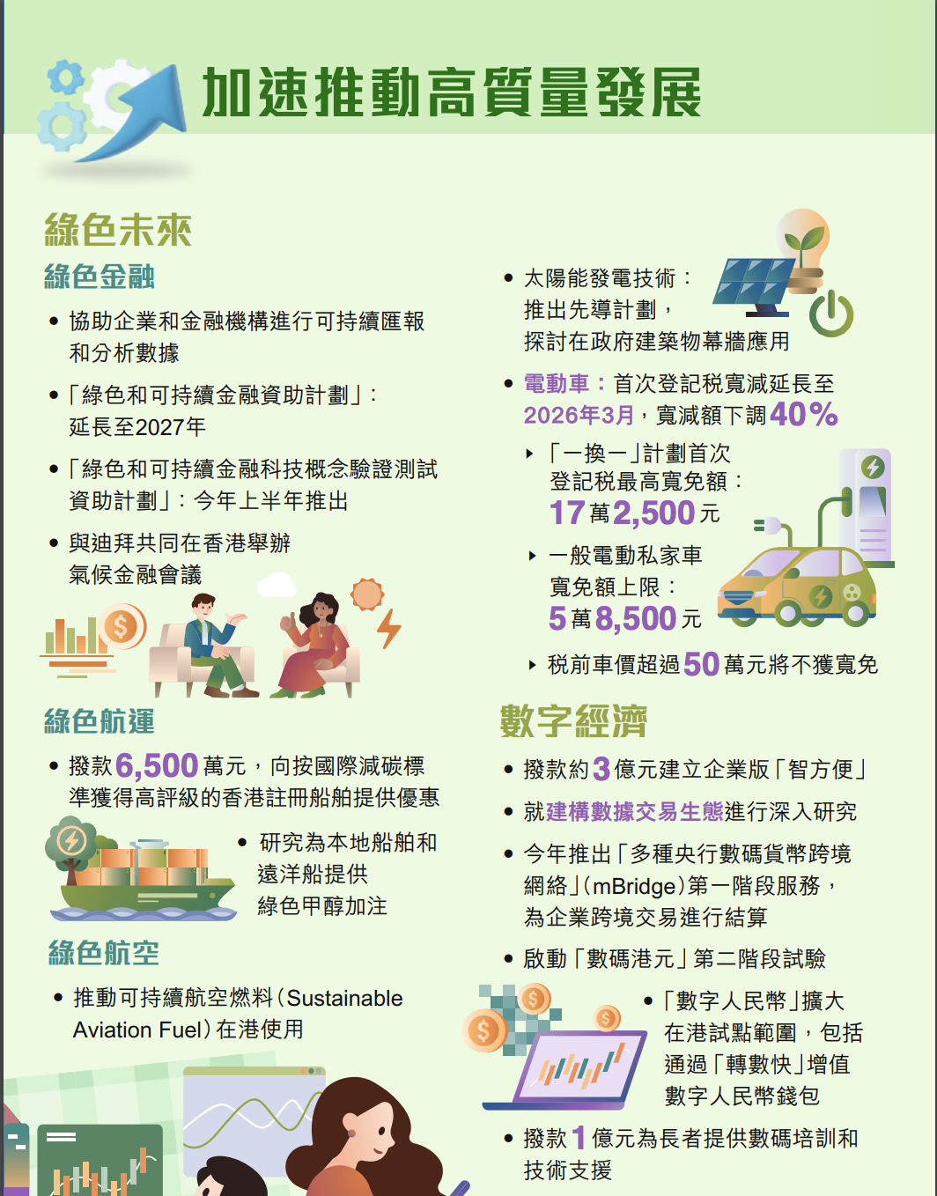
2024-2025財政預算案
香港政公教育
專注香港公務員考試

Slide 14
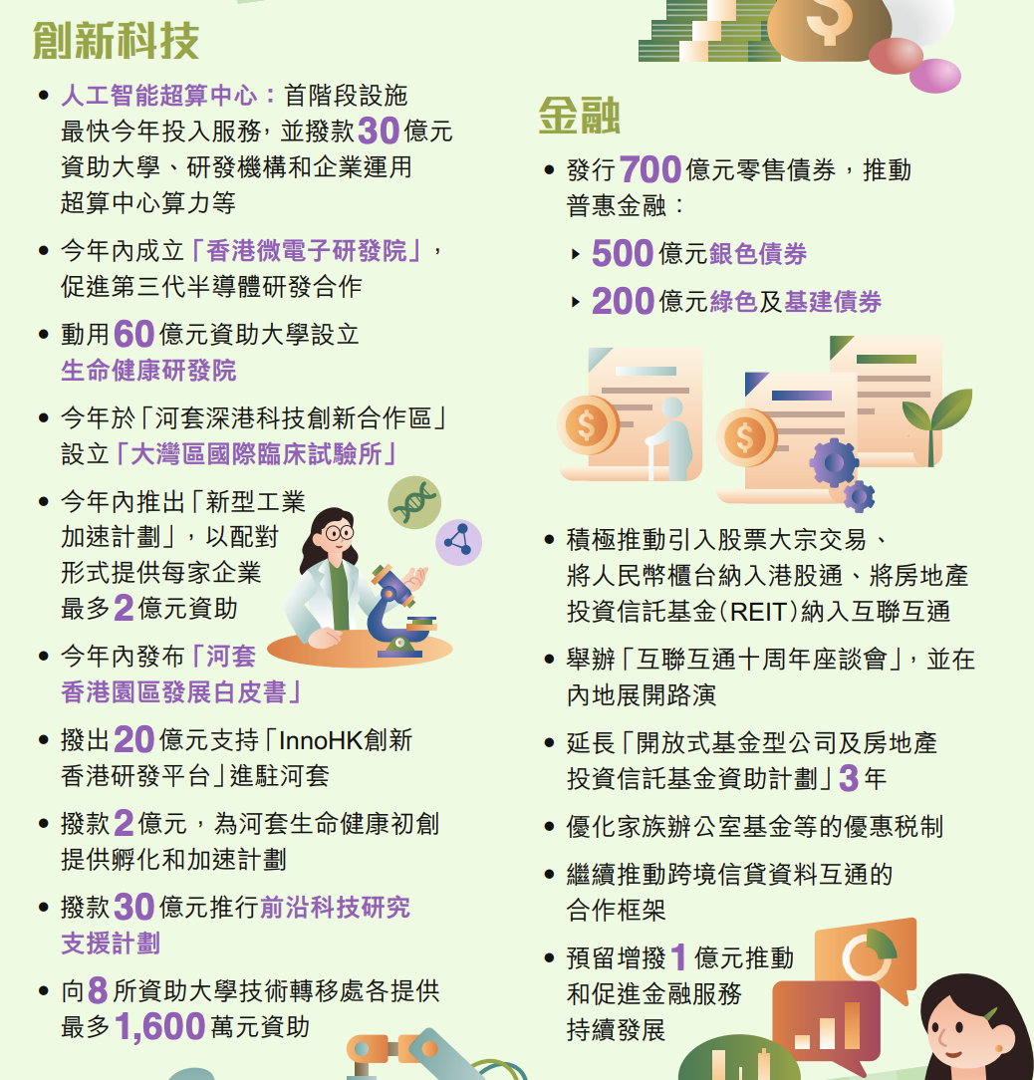
2024-2025財政預算案
香港政公教育
專注香港公務員考試
陳茂波指，香港的債券發行一直在亞洲處於領先地位，國際債券的發行量在亞洲區已連續7年排名第一。去年預算案建議將「政府綠色債券計劃」涵蓋的範疇擴大至可持續金融項目，並成立「基礎建設債券計劃」，為基建項目融資，讓惠及經濟民生的項目早日落成。政府會將這兩項計劃的合共借款上限訂為5000億元，以增加額度調配的靈活性，集資所得將撥入基本工程儲備基金，投資於有利長遠發展的項目。這兩項計劃將逐步取代現時的「政府債券計劃」。
面對龐大財政赤字和樓市低迷，香港政府仍無意叫停大型的填海及北部都會區髮長計畫，反而是加大發行債劵額度，新一個財政年度將發債 1200億港元，連同過往的發債總額超逾政府債券計畫下的3000億元借款上限。不過，港府同時宣布，會以新的債劵計畫逐步取代原債券計畫，並把借款上限大幅上調六成七至 5000億元。

Slide 15
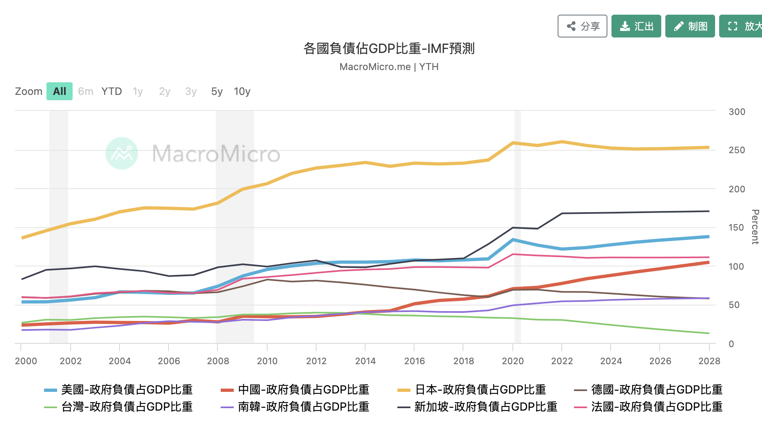
2024-2025財政預算案
香港政公教育
專注香港公務員考試
2020年IMF對日本債務佔日本GDP的比重進行了調查，數據顯示：1991年，日本債務佔GDP的比重為63%，之後逐年攀升，而到了2019年，日本債務總額佔GDP的比重約為240%。2020年，日本債務總額繼續增長，這一比例已達267%。而且根據IMF預測，在未來的五年裏，日本債務總額佔據GDP的比重不會低於266%。
同樣是發達國家的美國，其債務佔據GDP的130%；法國為120%；英國為108%；而德國債務佔GDP的比重僅有73.2%。由此可見，日本在發達國家中債務負擔之高
香港發債1200億，債務佔GDP的比例在5年內倍增到9至13%
在全球位於低水平，與亞洲發達城市和國家比較也很低

Slide 16
2024-2025財政預算案
香港政公教育
專注香港公務員考試

Slide 17
2024-2025財政預算案
香港政公教育
專注香港公務員考試
陳茂波指，香港的債券發行一直在亞洲處於領先地位，國際債券的發行量在亞洲區已連續7年排名第一。去年預算案建議將「政府綠色債券計劃」涵蓋的範疇擴大至可持續金融項目，並成立「基礎建設債券計劃」，為基建項目融資，讓惠及經濟民生的項目早日落成。政府會將這兩項計劃的合共借款上限訂為5000億元，以增加額度調配的靈活性，集資所得將撥入基本工程儲備基金，投資於有利長遠發展的項目。這兩項計劃將逐步取代現時的「政府債券計劃」。
面對龐大財政赤字和樓市低迷，香港政府仍無意叫停大型的填海及北部都會區髮長計畫，反而是加大發行債劵額度，新一個財政年度將發債 1200億港元，連同過往的發債總額超逾政府債券計畫下的3000億元借款上限。不過，港府同時宣布，會以新的債劵計畫逐步取代原債券計畫，並把借款上限大幅上調六成七至 5000億元。

Slide 18
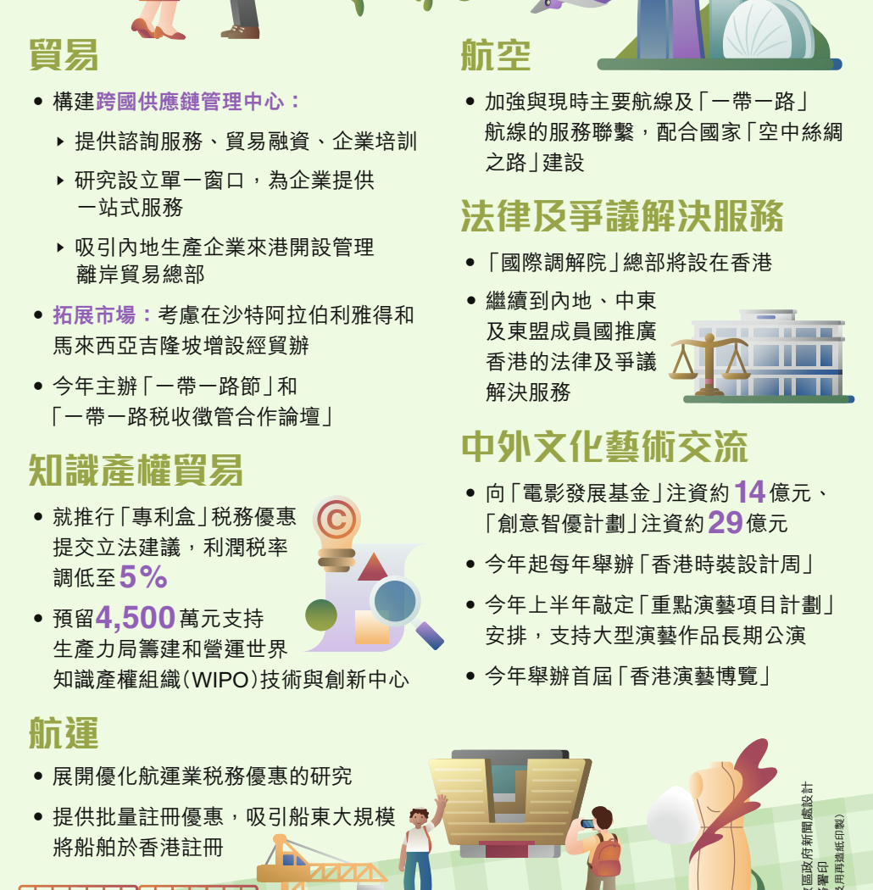
2024-2025財政預算案
香港政公教育
專注香港公務員考試

Slide 19
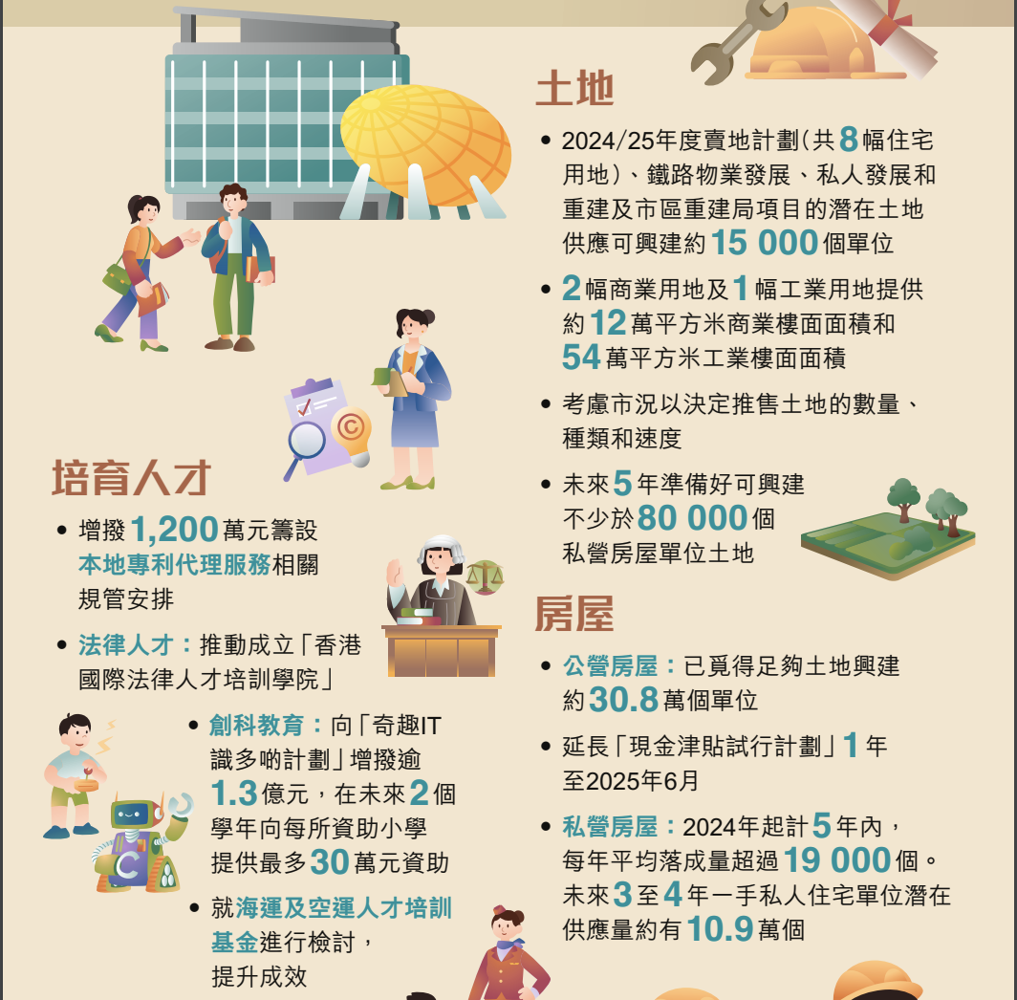
2024-2025財政預算案
香港政公教育
專注香港公務員考試

Slide 20
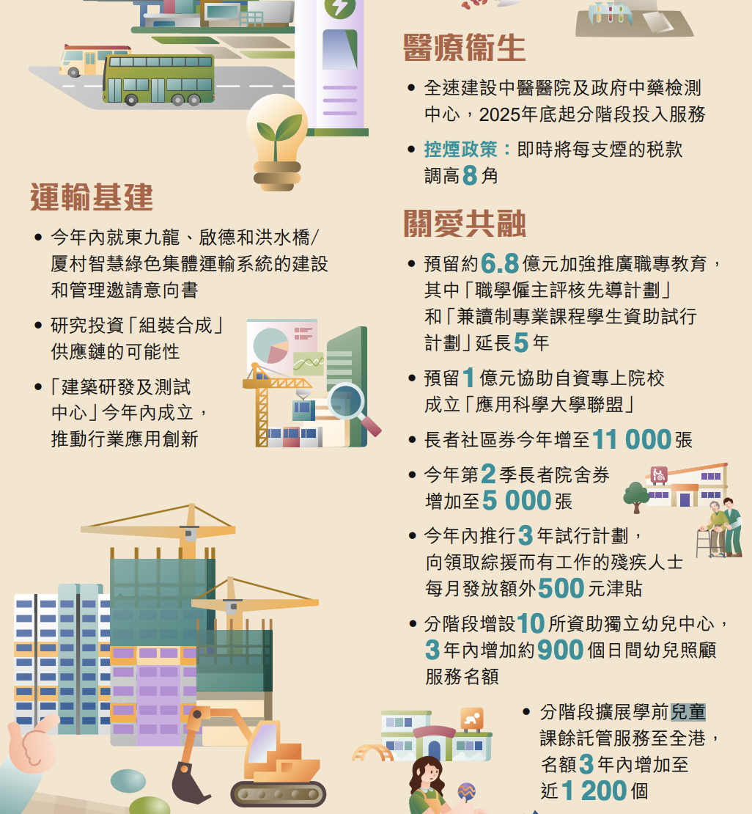
2024-2025財政預算案
香港政公教育
專注香港公務員考試

Slide 21
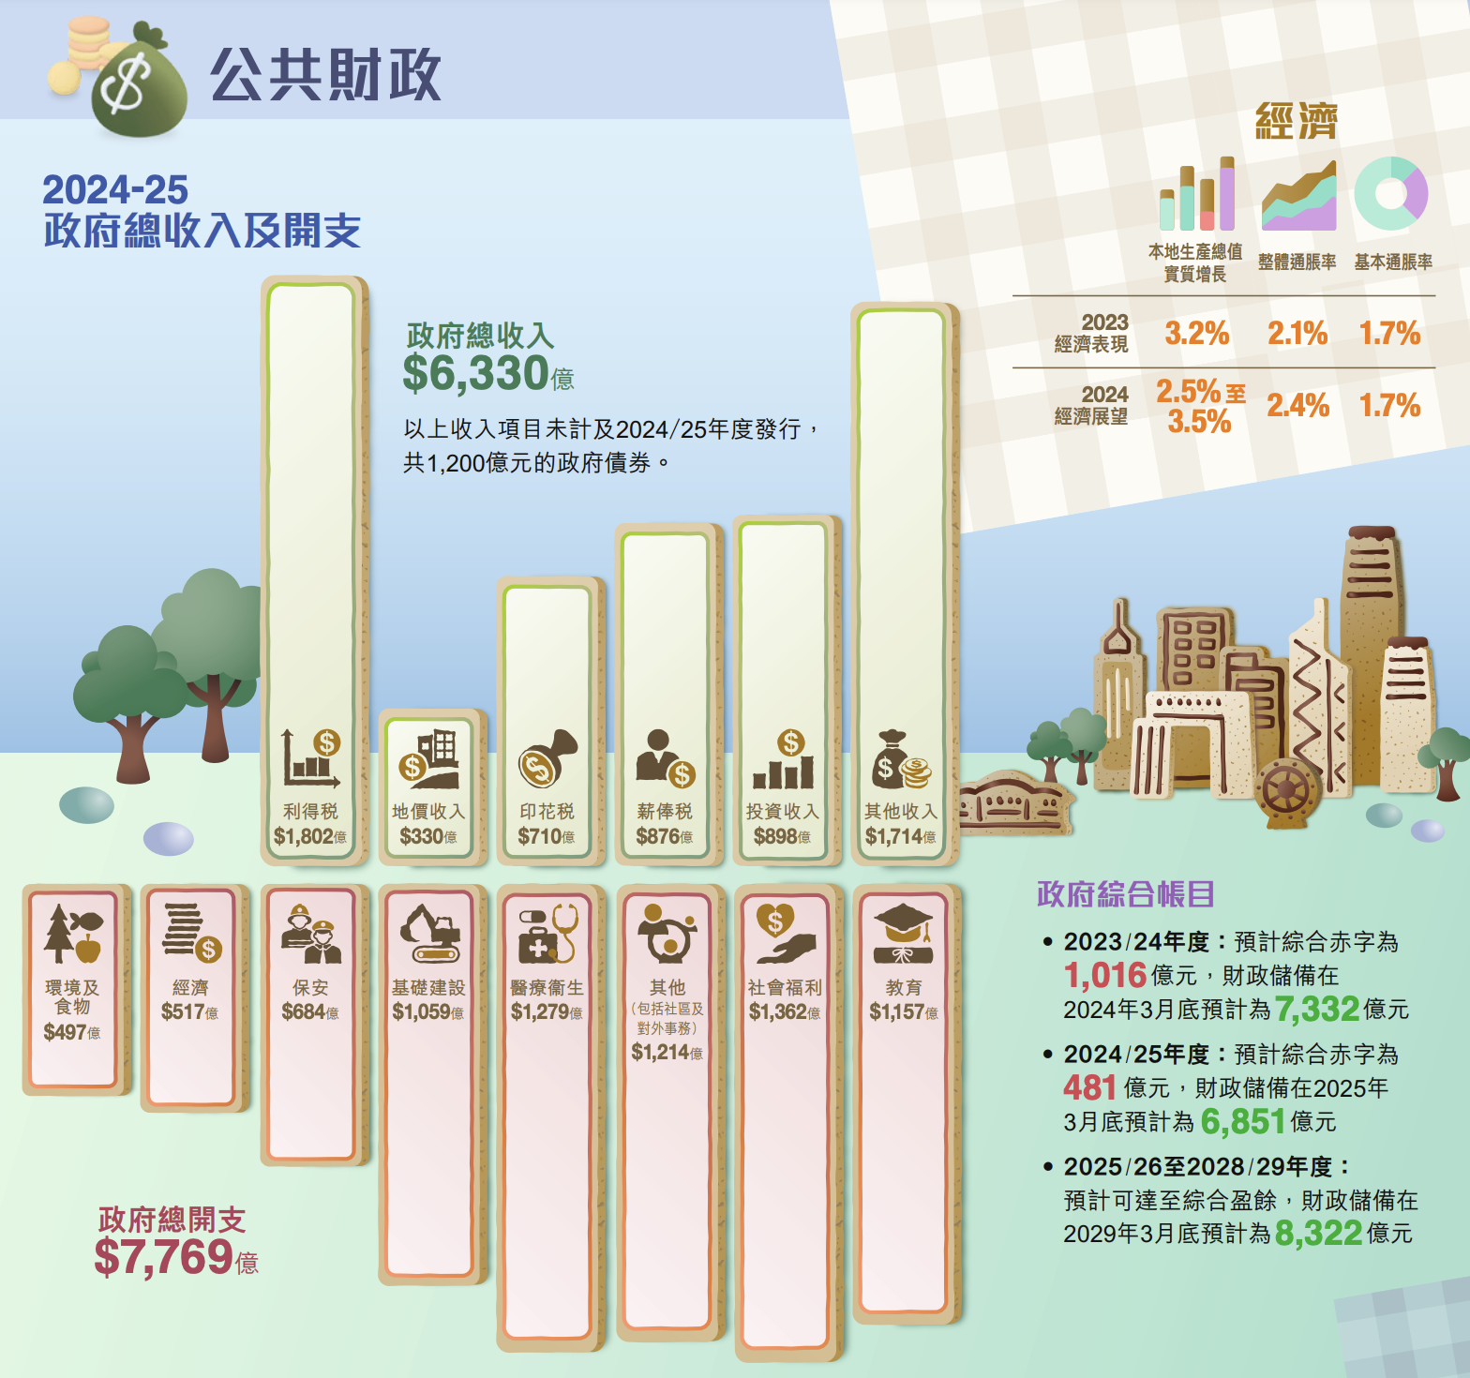
2024-2025財政預算案
香港政公教育
專注香港公務員考試

Slide 22
2024-2025財政預算案
香港政公教育
專注香港公務員考試

Slide 23
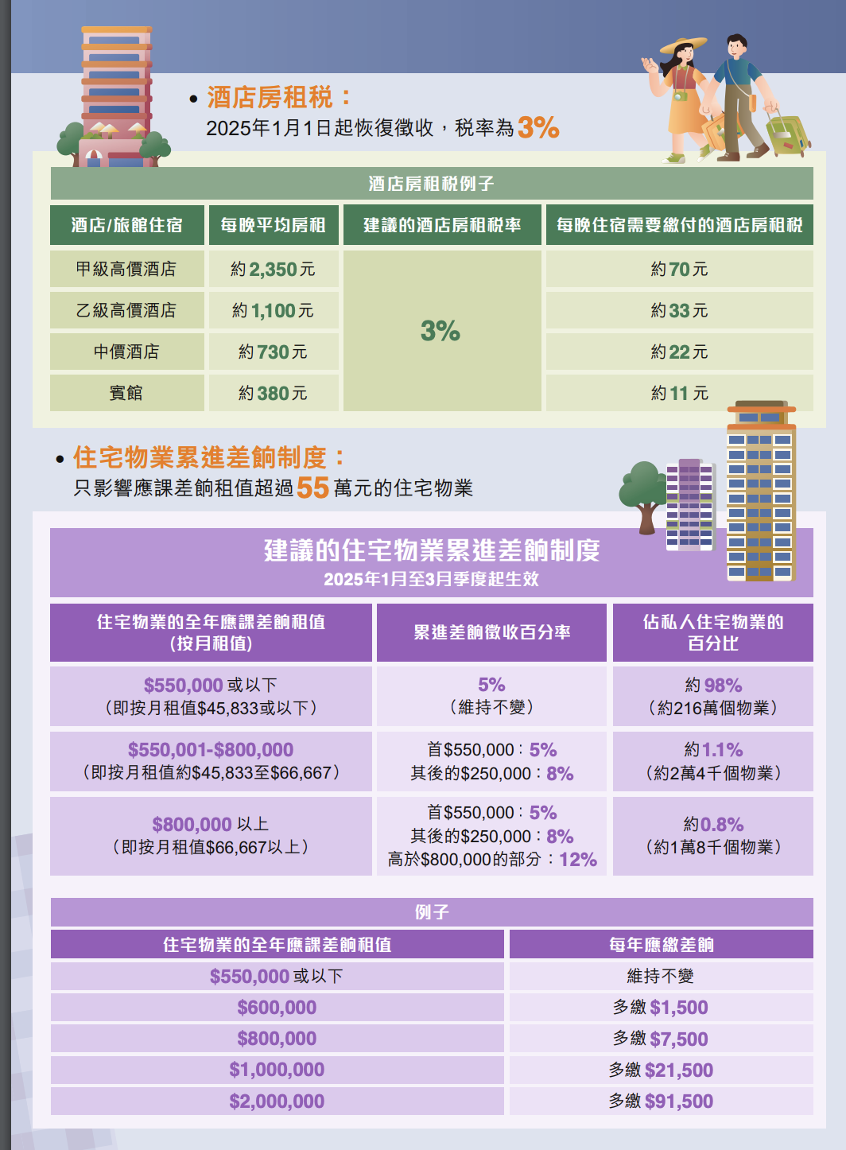
2024-2025財政預算案
香港政公教育
專注香港公務員考試

Slide 24
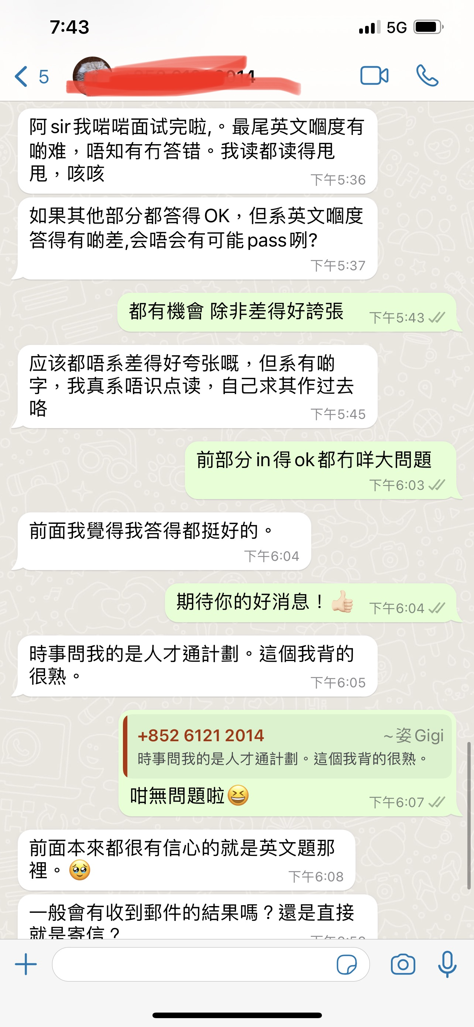
2024-2025財政預算案
香港政公教育
專注香港公務員考試

Slide 25
2024-2025財政預算案
香港政公教育
專注香港公務員考試
現政府現時全年招聘職位(只顯示現有課程及招聘進行中): :
全年招聘:
ACO助理文書主任: 薪酬$16,695- $ 34,060
CA文書助理: 薪酬$14,735- $ $25,815
PSII二級私人秘書 薪酬$14,735- $ $25,815
EO二級行政主任 薪酬$34,060- $60,065
已完成筆試階段，筆試不合格已收到reject letter
準備進入面試魯段

